Slide 1

ثــانــويــة أسـي يــوسـف بــوغــنـي
الـمــــادة : الـمــعـــلـــومــــاتـــيـــة

Slide 2
الـمـجــال الـتَــعَـــلُــمِــي : بــيــئـة الـتــعــامـل مـع الــحـاســـوب
الـوحــدة الـتـعــلـيــمـيـة :

Slide 3
الإشــكــالــيــة :
يـتـألـف الـحـاسـوب مـن عِــدَّة وحــدات ( مــكــونــات ) بـحـيـث يــتِــمُّ صـنـاعـتـهـا عَــادَةً مــن طـــرف شــركــات مـخـتـلـفـة، فـالـحـاســوب يـكـون فـي الـبـدايــة مُـجَــزَّأً ، فـمـاذا يـنـبـغـي الـقــيــام بــه للـحـصـول عـلـى جـهــاز كـامـل ؟

Slide 4
الإجــابــة :
..............................................................................................................................

Slide 5
الإجــابــة :
..............................................................................................................................
تــجـــمـــيـــع الـحــــاســـوب Assemblage de l’Ordinateur

Slide 6
الـمـجــال الـتَــعَـــلُــمِــي : بــيــئـة الـتــعــامـل مـع الــحـاســـوب
الـوحـــدة الـتــعـــلـــيــــمـــيـــة : تــجـــمـــيـــع الـحــــاســـوب

Slide 7
1. تــعــريــف الـحــاســـوب
نـشـاط 1 :
قـــارِنْ بـيـن الآلــة الـحــاســبــة والـحــاســوب ثــمَ عَـــرِّفْ الـحــاســوب .

Slide 8
ســؤال : مـاهـي الـمـعــلــومـات الَّـتِي تَــتَـعَــامَـلُ مـعـهـا الآلــة الـحـاسـبـة ؟
الآلــة الـحــاســبــة Calculatrice
مـعـلـومـات

Slide 9
ســؤال : مـاهـي الـمـعــلــومـات الَّـتِي تَــتَـعَــامَـلُ مـعـهـا الآلــة الـحـاسـبـة ؟
الآلــة الـحــاســبــة Calculatrice
الأعــداد
مـعـلـومـات

Slide 10
ســؤال : كـيـف تَــتَـعَــامَـلُ الآلــة الـحـاسـبـة مـع الأعــــداد ؟
الآلــة الـحــاســبــة Calculatrice
الأعــداد
مـعـلـومـات

Slide 11
ســؤال : كـيـف تَــتَـعَــامَـلُ الآلــة الـحـاسـبـة مـع الأعــــداد ؟
الآلــة الـحــاســبــة Calculatrice
الأعــداد
مـعـلـومـات
عــمــلـيـات
إجــراء

Slide 12
ســؤال : مـاذا يـحــدث بـعْـدَ إِجْـــرَاءِ الـعَـمَـلِــيَــاتِ عَـلَى الأعــــداد ؟
الآلــة الـحــاســبــة Calculatrice
الأعــداد
مـعـلـومـات
عــمــلـيـات
إجــراء

Slide 13
ســؤال : مـاذا يـحــدث بـعْـدَ إِجْـــرَاءِ الـعَـمَـلِــيَــاتِ عَـلَى الأعــــداد ؟
الآلــة الـحــاســبــة Calculatrice
الأعــداد
مـعـلـومـات
إظــهــار
نــتــائـج
عــمــلـيـات
إجــراء

Slide 14
ســؤال : مـاهـي الـمــعــلــومـات الَّـتِي يَــتَـعَـــامَــلُ مـعـهـا الـحــاســوب ؟
الـحــاســوب Ordinateur
مـعـلـومـات
إظــهــار
نــتــائـج
عــمــلـيـات
إجــراء

Slide 15
ســؤال : مـاهـي الـمــعــلــومـات الَّـتِي يَــتَـعَـــامَــلُ مـعـهـا الـحــاســوب ؟
الـحــاســوب Ordinateur
كـل الأنـواع
مـعـلـومـات
إظــهــار
نــتــائـج
عــمــلـيـات
إجــراء

Slide 16
ســؤال : مـاهـي الـمــعــلــومـات الَّـتِي يَــتَـعَـــامَــلُ مـعـهـا الـحــاســوب ؟
الـحــاســوب Ordinateur
كـل الأنـواع
مـعـلـومـات
إظــهــار
نــتــائـج
عــمــلـيـات
إجــراء
الـتــخــزيـــن

Slide 17
أتـذكـر
1. تــعــريــف الـحــاســـوب :
الـحـاسـوب هــو جـهــاز ............................... يـسـمـح بـ ........................... الـمـعـلـومـات، .......................... وإظـهـارهـا وكـذلك .......................... لاسـترجـاعـهــا عـنـد الحـاجـة إلـيهـا

Slide 18
أتـذكـر
1. تــعــريــف الـحــاســـوب :
الـحـاسـوب هــو جـهــاز ............................... يـسـمـح بـ ........................... الـمـعـلـومـات، .......................... وإظـهـارهـا وكـذلك .......................... لاسـترجـاعـهــا عـنـد الحـاجـة إلـيهـا
إلـكــتــرونـي
مـعــالــجــتـهـا
اِسْــتِــقْــبَــال
تـخــزيــنـهـا

Slide 19
2. تـصـنــيــف مـكـونــات الـحــاســـوب
نـشـاط 2 :
بـالاعـتـمــاد عــلـى تـعــريــف الـحــاســوب، صَـنِّـفْ مــكــونـــات الـحــاســوب حــســب وظـيــفــتـهـا بِـدُونِ ( تـعــيــيــنـهـا ) .

Slide 20
أتـذكـر
1. تــعــريــف الـحــاســـوب :
الـحـاسـوب هــو جـهــاز ............................... يـسـمـح بـ ........................... الـمـعـلـومـات، .......................... وإظـهـارهـا وكـذلك .......................... لاسـترجـاعـهــا عـنـد الحـاجـة إلـيهـا
إلـكــتــرونـي
مـعــالــجــتـهـا
اِسْــتِــقْــبَــال
تـخــزيــنـهـا

Slide 21
أتـذكـر
عــنــد تـصـنــيــف الـمـكـونــات حـسـب وظـيــفــتـهـا فـإِنَّ أغـلـبَـهـا تَـنْـدَرِجُ ضِـمْـنَ الأنــواع الـتـالـيـة :
وَحَــدَات ........................... ( inputs ) | وَحَـدَات............................ ( Outputs )
وِحْــدَة ....................................... ( CPU ) | وَحَـــدَات ............................................ ( الـمـركــزيــة / الـثــانــويـة )

Slide 22
أتـذكـر
عــنــد تـصـنــيــف الـمـكـونــات حـسـب وظـيــفــتـهـا فـإِنَّ أغـلـبَـهـا تَـنْـدَرِجُ ضِـمْـنَ الأنــواع الـتـالـيـة :
وَحَــدَات ........................... ( inputs ) | وَحَـدَات............................ ( Outputs )
وِحْــدَة ....................................... ( CPU ) | وَحَـــدَات ............................................ ( الـمـركــزيــة / الـثــانــويـة )
الإِخْــرَاج
الإِدْخَــال
الـتـخـــزيـــن
الـمُـعَــالَــجَـة

Slide 23
ســؤال : تَـنْـقَـسِـمُ مـكـونـات الـحـاسـوب إلـى قِـسْـمَـيْـنِ مَـا هُـمَـا ؟
الـمُــكَــوِنَــات الـمَــادِيَـــة لِلْـحَــاسُـــوب
Composants Matériels de l’Ordinateur

Slide 24
ســؤال : تَـنْـقَـسِـمُ مـكـونـات الـحـاسـوب إلـى قِـسْـمَـيْـنِ مَـا هُـمَـا ؟
الـمُــكَــوِنَــات الـمَــادِيَـــة لِلْـحَــاسُـــوب
مُــكَــوِنَــات دَاخِــلِــيَــة
مُـكَـوِنَـات خَــارِجِــيَــة
Composants Internes
Composants Externes
Composants Matériels de l’Ordinateur

Slide 25
3. تَـعْــيِــيــن مُــكَــوِنَـــات الـحَـــاسُــوب :
الـمُــكَــوِنَـــات الـخَـــارِجِـــيَـــة
وَحَـــدَات الإخْـــرَاج Périphériques de Sortie
وَحَـــدَات الإدْخَـــال Périphériques d’Entrée

Slide 26
1.3 – الـمـكــونــات الـخـارجــيـة ( Périphériques d’Entrée/Sortie )
أ – وَحَـــدَات الإِدْخَـــال ( Périphériques d’Entrée )
نَــشَــاط 3 : تــعــتــبــر وحــدات الإدخــال مــكــونــات خــارجــيــة بـحــيـث تـتـواجــد حــول الـوحــدة الـمـركــزيـة، حَــدِّدْ بـعـض وحــدات الإدخـــال، ومــاذا تــســتــنــتــج ؟

Slide 27
نَــشَــاط 3 : أ – وَحَـــدَات الإِدْخَـــال ( Périphériques d’Entrée )
........................................ (Claviers ) | ........................................ (Souris )
........................................ (Camera Numérique) | ...................................... (Webcam )
.............................. (Microphone ) | ........................................ (Scanner )
.............................. (Ecran Tactile ) | ....................... (Crayon Optique )

Slide 28
نَــشَــاط 3 : أ – وَحَـــدَات الإِدْخَـــال ( Périphériques d’Entrée )
الـفــأرة
لـوحـة الـمـفـاتـيـح
........................................ (Claviers ) | ........................................ (Souris )
........................................ (Camera Numérique) | ...................................... (Webcam )
.............................. (Microphone ) | ........................................ (Scanner )
.............................. (Ecran Tactile ) | ....................... (Crayon Optique )

Slide 29
نَــشَــاط 3 : أ – وَحَـــدَات الإِدْخَـــال ( Périphériques d’Entrée )
الـفــأرة
لـوحـة الـمـفـاتـيـح
........................................ (Claviers ) | ........................................ (Souris )
........................................ (Camera Numérique) | ...................................... (Webcam )
.............................. (Microphone ) | ........................................ (Scanner )
.............................. (Ecran Tactile ) | ....................... (Crayon Optique )
كـامـيـرا ويـب
الـكـامـيـرا الـرقـمـيـة

Slide 30
نَــشَــاط 3 : أ – وَحَـــدَات الإِدْخَـــال ( Périphériques d’Entrée )
الـفــأرة
لـوحـة الـمـفـاتـيـح
........................................ (Claviers ) | ........................................ (Souris )
........................................ (Camera Numérique) | ...................................... (Webcam )
.............................. (Microphone ) | ........................................ (Scanner )
.............................. (Ecran Tactile ) | ....................... (Crayon Optique )
كـامـيـرا ويـب
الـكـامـيـرا الـرقـمـيـة
الـمـاسـح الـضـوئـي
الـمـيـكـرفــون

Slide 31
نَــشَــاط 3 : أ – وَحَـــدَات الإِدْخَـــال ( Périphériques d’Entrée )
الـفــأرة
لـوحـة الـمـفـاتـيـح
........................................ (Claviers ) | ........................................ (Souris )
........................................ (Camera Numérique) | ...................................... (Webcam )
.............................. (Microphone ) | ........................................ (Scanner )
.............................. (Ecran Tactile ) | ....................... (Crayon Optique )
كـامـيـرا ويـب
الـكـامـيـرا الـرقـمـيـة
الـمـاسـح الـضـوئـي
الـمـيـكـرفــون
الـقـلـم الـضـوئـي
شـاشـة لـمـسـيـة

Slide 32
أتـذكـر
أ – وَحَـــدَات الإِدْخَـــال ( Périphériques d’Entrée )
وحـــدات الإدخـــال تَــشْــمُــلُ جــمــيــع ................................ الّـتي يَـتِـمُّ مـن خــلالـهـا .............................. الـمـعـلـومـات وإدخــالـهـا إلـى وحــدة ..............................

Slide 33
أتـذكـر
وحـــدات الإدخـــال تَــشْــمُــلُ جــمــيــع ................................ الّـتي يَـتِـمُّ مـن خــلالـهـا .............................. الـمـعـلـومـات وإدخــالـهـا إلـى وحــدة ..............................
الـمُـكَــوِنَـــات
إِنْــتَــاج
الــمُـعَــالَــجَــة

Slide 34
1.3 – الـمـكــونــات الـخـارجــيـة ( Périphériques d’Entrée/Sortie )
ب – وَحَــدَات الإِخْــراج ( Périphériques de Sortie )
نَـشَـاط 4 : تـتـواجـد وحــدات الإخــراج حــول الـوِحْــدَة الـمـركــزيـة، حَــدِّدْ بـعـض وحــدات الإخــراج، ومــاذا تــســتــنــتــج ؟

Slide 35
نَـشَــاط 4 : ب – وَحَــدَات الإِخْــراج ( Périphériques de Sortie )
......................................................................... (…………………………….. )
........................................................................ (…………………………….. )
......................................................................... (…………………………….. )

Slide 36
نَـشَــاط 4 : ب – وَحَــدَات الإِخْــراج ( Périphériques de Sortie )
......................................................................... (…………………………….. )
........................................................................ (…………………………….. )
......................................................................... (…………………………….. )
الـشـــاشـــة ( Ecran )

Slide 37
نَـشَــاط 4 : ب – وَحَــدَات الإِخْــراج ( Périphériques de Sortie )
......................................................................... (…………………………….. )
........................................................................ (…………………………….. )
......................................................................... (…………………………….. )
الـشـــاشـــة ( Ecran )
الــطـــابــعـــة ( Imprimante )

Slide 38
نَـشَــاط 4 : ب – وَحَــدَات الإِخْــراج ( Périphériques de Sortie )
......................................................................... (…………………………….. )
........................................................................ (…………………………….. )
......................................................................... (…………………………….. )
الـشـــاشـــة ( Ecran )
الــطـــابــعـــة ( Imprimante )
الـســمــاعـــات ( Ecouteurs )

Slide 39
أتـذكـر
نَــشَــاط 4 : ب – وَحَــدَات الإِخْــراج ( Périphériques de Sortie )
وحـــدات الإخــراج تَـضُـمُّ الـمـكــونــات الّـتي تـسـمـح لـنـا بـ ..................................... نـتـائـج .......................................

Slide 40
أتـذكـر
وحـــدات الإخــراج تَـضُـمُّ الـمـكــونــات الّـتي تـسـمـح لـنـا بـ ..................................... نـتـائـج .......................................
الــمُــعَـــالَـــجَــة
إِظْــهَــار

Slide 41
2.3 – الـمـكــونــات الـداخــلــيــة (Unité Centrale )
تـضُـمُّ الـوحــدة الـمــركــزيــة جـمـيــع الـمـكـونــات الـداخــلــيـة، والَّـتِي تـقــوم بـعــمــلـيــات الـمـعــالـجـة والـتـخــزيــن وغــيــرهـا.
نــشــاط 5 : عَــيِّــنْ بـعـض الـمــكــونــات الـداخــلــيــة مـع إبـــراز دَوْر كــل مــكــون ، ومــاذا تــســتــنــتــج ؟

Slide 42
نَـشَــاط 5 : الـمــكــونــات الـداخــلــيــة (Unité Centrale )
الــمــكــونـــات الــمــاديـــة | دَوْر الــمـــكـــونـــــــات الــــمـــــاديـــــــة
..................................... | للــتــــوصـــيـــل بَـــيْــنَ مـــخـــــتــــلــــف مــــكـــــونــــــــات الـــحـــــــــاســــــــوب
..................................... | تـــنـــفـــيـــذ تـــعـــلـــيـــمـــات الــبـــرمـــجـــيــــات ، مـعــالـجـة الـبــيــانــات والـتــنـســيـق بــيـن الـمـهــامِّ
..................................... | لِـحِــفْــظِ مـــلــفــات وبـــيــانــات الـبــرمــجـــيــات الــمــفــتــوحــة وذلـك بــصــفـة مــؤقــتـة ( أثــنـاء الــمـعــالـجــة فـقـط ومَــسْــحِـهَـا عِــنْـدَ الإِغْـــلَاقِ )

Slide 43
نَـشَــاط 5 ( تــابـع ) : الـمــكــونــات الـداخــلــيــة
الــمــكــونـــات الــمــاديـــة | دَوْر الــمـــكـــونـــــــات الــــمـــــاديـــــــة
..................................... | تــخــزيــن نــظــام الإِدْخَـال والإِخْــرَاج الأسـاسي BIOS بـصـفـة دائـمـة مِـن طَــرَفِ الــشَـرِكَـة الــمُـــصَـــنِّــعَـــة لِـــ : لـــوحــة الأم
.................................... | تــخـــزيـــن الــمـــلــفـــات وذلـك بــصــفــة دائــمــة ( مـــلــفــات : نــظـــام الــتــشــغـــيــل، الـبـــرامــج الــمُـــثَـــبَّــــتَـــة، صُـــوَر، مُــــسْــــتَـــــنَــــدَات ...
.................................... | تَـــزْوِيــــدِ مُــــكَــــوِنَــــاتِ الــحــــــاســـــوب بـالــطـــــاقــــــة الــكـــهــــربـــــــــائــــــيــــة

Slide 44
نَـشَــاط 5 : الـمــكــونــات الـداخــلــيــة (Unité Centrale )
الــمــكــونـــات الــمــاديـــة | دَوْر الــمـــكـــونـــــــات الــــمـــــاديـــــــة
..................................... | تُـــــمَــــثِّــــلُ وَاجِـــــهَـــــةَ الــــتَّــــــواصـــل مــــع أجـــــهــــــزة الــــشـــــبـــــكـــــــات الأخـــــــــرى
..................................... | لـتـحــويــل الـبـيـانــات الـرقــمــيــة إلـى إشـــارات قــابـلـة للـعَــرْضِ عـلـى الـشــاشــة
..................................... | لــتــســـيـــيـــر كُــلِّ مــــا يــتــعــلَّــق بـالـصــوت سَــــوَاءً عــنــد تــســجــيـــلــه أو إخــــراجـــه

Slide 45
نَـشَــاط 5 : الـمــكــونــات الـداخــلــيــة (Unité Centrale )
الــمــكــونـــات الــمــاديـــة | دَوْر الــمـــكـــونـــــــات الــــمـــــاديـــــــة
..................................... | للــتــــوصـــيـــل بَـــيْــنَ مـــخـــــتــــلــــف مــــكـــــونــــــــات الـــحـــــــــاســــــــوب
..................................... | تـــنـــفـــيـــذ تـــعـــلـــيـــمـــات الــبـــرمـــجـــيــــات ، مـعــالـجـة الـبــيــانــات والـتــنـســيـق بــيـن الـمـهــامِّ
..................................... | لِـحِــفْــظِ مـــلــفــات وبـــيــانــات الـبــرمــجـــيــات الــمــفــتــوحــة وذلـك بــصــفـة مــؤقــتـة ( أثــنـاء الــمـعــالـجــة فـقـط ومَــسْــحِـهَـا عِــنْـدَ الإِغْـــلَاقِ )

Slide 46
نَـشَــاط 5 : الـمــكــونــات الـداخــلــيــة (Unité Centrale )
الــمــكــونـــات الــمــاديـــة | دَوْر الــمـــكـــونـــــــات الــــمـــــاديـــــــة
..................................... | للــتــــوصـــيـــل بَـــيْــنَ مـــخـــــتــــلــــف مــــكـــــونــــــــات الـــحـــــــــاســــــــوب
..................................... | تـــنـــفـــيـــذ تـــعـــلـــيـــمـــات الــبـــرمـــجـــيــــات ، مـعــالـجـة الـبــيــانــات والـتــنـســيـق بــيـن الـمـهــامِّ
..................................... | لِـحِــفْــظِ مـــلــفــات وبـــيــانــات الـبــرمــجـــيــات الــمــفــتــوحــة وذلـك بــصــفـة مــؤقــتـة ( أثــنـاء الــمـعــالـجــة فـقـط ومَــسْــحِـهَـا عِــنْـدَ الإِغْـــلَاقِ )
لــوحــة الأم

Slide 47
نَـشَــاط 5 : الـمــكــونــات الـداخــلــيــة (Unité Centrale )
الــمــكــونـــات الــمــاديـــة | دَوْر الــمـــكـــونـــــــات الــــمـــــاديـــــــة
..................................... | للــتــــوصـــيـــل بَـــيْــنَ مـــخـــــتــــلــــف مــــكـــــونــــــــات الـــحـــــــــاســــــــوب
..................................... | تـــنـــفـــيـــذ تـــعـــلـــيـــمـــات الــبـــرمـــجـــيــــات ، مـعــالـجـة الـبــيــانــات والـتــنـســيـق بــيـن الـمـهــامِّ
..................................... | لِـحِــفْــظِ مـــلــفــات وبـــيــانــات الـبــرمــجـــيــات الــمــفــتــوحــة وذلـك بــصــفـة مــؤقــتـة ( أثــنـاء الــمـعــالـجــة فـقـط ومَــسْــحِـهَـا عِــنْـدَ الإِغْـــلَاقِ )
لــوحــة الأم
الـمـعـالـج الـمـركـزي CPU

Slide 48
نَـشَــاط 5 : الـمــكــونــات الـداخــلــيــة (Unité Centrale )
الــمــكــونـــات الــمــاديـــة | دَوْر الــمـــكـــونـــــــات الــــمـــــاديـــــــة
..................................... | للــتــــوصـــيـــل بَـــيْــنَ مـــخـــــتــــلــــف مــــكـــــونــــــــات الـــحـــــــــاســــــــوب
..................................... | تـــنـــفـــيـــذ تـــعـــلـــيـــمـــات الــبـــرمـــجـــيــــات ، مـعــالـجـة الـبــيــانــات والـتــنـســيـق بــيـن الـمـهــامِّ
..................................... | لِـحِــفْــظِ مـــلــفــات وبـــيــانــات الـبــرمــجـــيــات الــمــفــتــوحــة وذلـك بــصــفـة مــؤقــتـة ( أثــنـاء الــمـعــالـجــة فـقـط ومَــسْــحِـهَـا عِــنْـدَ الإِغْـــلَاقِ )
لــوحــة الأم
الـمـعـالـج الـمـركـزي CPU
الـذاكــرة الـحــيـة RAM

Slide 49
نَـشَــاط 5 ( تــابـع ) : الـمــكــونــات الـداخــلــيــة
الــمــكــونـــات الــمــاديـــة | دَوْر الــمـــكـــونـــــــات الــــمـــــاديـــــــة
..................................... | تــخــزيــن نــظــام الإِدْخَـال والإِخْــرَاج الأسـاسي BIOS بـصـفـة دائـمـة مِـن طَــرَفِ الــشَـرِكَـة الــمُـــصَـــنِّــعَـــة لِـــ : لـــوحــة الأم
.................................... | تــخـــزيـــن الــمـــلــفـــات وذلـك بــصــفــة دائــمــة ( مـــلــفــات : نــظـــام الــتــشــغـــيــل، الـبـــرامــج الــمُـــثَـــبَّــــتَـــة، صُـــوَر، مُــــسْــــتَـــــنَــــدَات ...
.................................... | تَـــزْوِيــــدِ مُــــكَــــوِنَــــاتِ الــحــــــاســـــوب بـالــطـــــاقــــــة الــكـــهــــربـــــــــائــــــيــــة

Slide 50
نَـشَــاط 5 ( تــابـع ) : الـمــكــونــات الـداخــلــيــة
الــمــكــونـــات الــمــاديـــة | دَوْر الــمـــكـــونـــــــات الــــمـــــاديـــــــة
..................................... | تــخــزيــن نــظــام الإِدْخَـال والإِخْــرَاج الأسـاسي BIOS بـصـفـة دائـمـة مِـن طَــرَفِ الــشَـرِكَـة الــمُـــصَـــنِّــعَـــة لِـــ : لـــوحــة الأم
.................................... | تــخـــزيـــن الــمـــلــفـــات وذلـك بــصــفــة دائــمــة ( مـــلــفــات : نــظـــام الــتــشــغـــيــل، الـبـــرامــج الــمُـــثَـــبَّــــتَـــة، صُـــوَر، مُــــسْــــتَـــــنَــــدَات ...
.................................... | تَـــزْوِيــــدِ مُــــكَــــوِنَــــاتِ الــحــــــاســـــوب بـالــطـــــاقــــــة الــكـــهــــربـــــــــائــــــيــــة
الـذَاكِـرَة الـمَـيِّـتَـة ROM

Slide 51
نَـشَــاط 5 ( تــابـع ) : الـمــكــونــات الـداخــلــيــة
الــمــكــونـــات الــمــاديـــة | دَوْر الــمـــكـــونـــــــات الــــمـــــاديـــــــة
..................................... | تــخــزيــن نــظــام الإِدْخَـال والإِخْــرَاج الأسـاسي BIOS بـصـفـة دائـمـة مِـن طَــرَفِ الــشَـرِكَـة الــمُـــصَـــنِّــعَـــة لِـــ : لـــوحــة الأم
.................................... | تــخـــزيـــن الــمـــلــفـــات وذلـك بــصــفــة دائــمــة ( مـــلــفــات : نــظـــام الــتــشــغـــيــل، الـبـــرامــج الــمُـــثَـــبَّــــتَـــة، صُـــوَر، مُــــسْــــتَـــــنَــــدَات ...
.................................... | تَـــزْوِيــــدِ مُــــكَــــوِنَــــاتِ الــحــــــاســـــوب بـالــطـــــاقــــــة الــكـــهــــربـــــــــائــــــيــــة
الـذَاكِـرَة الـمَـيِّـتَـة ROM
الـقُــرْص الـصَّـلْـب HDD

Slide 52
نَـشَــاط 5 ( تــابـع ) : الـمــكــونــات الـداخــلــيــة
الــمــكــونـــات الــمــاديـــة | دَوْر الــمـــكـــونـــــــات الــــمـــــاديـــــــة
..................................... | تــخــزيــن نــظــام الإِدْخَـال والإِخْــرَاج الأسـاسي BIOS بـصـفـة دائـمـة مِـن طَــرَفِ الــشَـرِكَـة الــمُـــصَـــنِّــعَـــة لِـــ : لـــوحــة الأم
.................................... | تــخـــزيـــن الــمـــلــفـــات وذلـك بــصــفــة دائــمــة ( مـــلــفــات : نــظـــام الــتــشــغـــيــل، الـبـــرامــج الــمُـــثَـــبَّــــتَـــة، صُـــوَر، مُــــسْــــتَـــــنَــــدَات ...
.................................... | تَـــزْوِيــــدِ مُــــكَــــوِنَــــاتِ الــحــــــاســـــوب بـالــطـــــاقــــــة الــكـــهــــربـــــــــائــــــيــــة
الـذَاكِـرَة الـمَـيِّـتَـة ROM
الـقُــرْص الـصَّـلْـب HDD
عُـلْـبَـة الإِمْـدَاد بالـكـهـربـاء

Slide 53
نَـشَــاط 5 : الـمــكــونــات الـداخــلــيــة (Unité Centrale )
الــمــكــونـــات الــمــاديـــة | دَوْر الــمـــكـــونـــــــات الــــمـــــاديـــــــة
..................................... | تُـــــمَــــثِّــــلُ وَاجِـــــهَـــــةَ الــــتَّــــــواصـــل مــــع أجـــــهــــــزة الــــشـــــبـــــكـــــــات الأخـــــــــرى
..................................... | لـتـحــويــل الـبـيـانــات الـرقــمــيــة إلـى إشـــارات قــابـلـة للـعَــرْضِ عـلـى الـشــاشــة
..................................... | لــتــســـيـــيـــر كُــلِّ مــــا يــتــعــلَّــق بـالـصــوت سَــــوَاءً عــنــد تــســجــيـــلــه أو إخــــراجـــه

Slide 54
نَـشَــاط 5 : الـمــكــونــات الـداخــلــيــة (Unité Centrale )
الــمــكــونـــات الــمــاديـــة | دَوْر الــمـــكـــونـــــــات الــــمـــــاديـــــــة
..................................... | تُـــــمَــــثِّــــلُ وَاجِـــــهَـــــةَ الــــتَّــــــواصـــل مــــع أجـــــهــــــزة الــــشـــــبـــــكـــــــات الأخـــــــــرى
..................................... | لـتـحــويــل الـبـيـانــات الـرقــمــيــة إلـى إشـــارات قــابـلـة للـعَــرْضِ عـلـى الـشــاشــة
..................................... | لــتــســـيـــيـــر كُــلِّ مــــا يــتــعــلَّــق بـالـصــوت سَــــوَاءً عــنــد تــســجــيـــلــه أو إخــــراجـــه
بـطـاقـة الـشـبـكـة

Slide 55
نَـشَــاط 5 : الـمــكــونــات الـداخــلــيــة (Unité Centrale )
الــمــكــونـــات الــمــاديـــة | دَوْر الــمـــكـــونـــــــات الــــمـــــاديـــــــة
..................................... | تُـــــمَــــثِّــــلُ وَاجِـــــهَـــــةَ الــــتَّــــــواصـــل مــــع أجـــــهــــــزة الــــشـــــبـــــكـــــــات الأخـــــــــرى
..................................... | لـتـحــويــل الـبـيـانــات الـرقــمــيــة إلـى إشـــارات قــابـلـة للـعَــرْضِ عـلـى الـشــاشــة
..................................... | لــتــســـيـــيـــر كُــلِّ مــــا يــتــعــلَّــق بـالـصــوت سَــــوَاءً عــنــد تــســجــيـــلــه أو إخــــراجـــه
بـطـاقـة الـشـبـكـة
بـطـاقـة بـيـانـيـة

Slide 56
نَـشَــاط 5 : الـمــكــونــات الـداخــلــيــة (Unité Centrale )
الــمــكــونـــات الــمــاديـــة | دَوْر الــمـــكـــونـــــــات الــــمـــــاديـــــــة
..................................... | تُـــــمَــــثِّــــلُ وَاجِـــــهَـــــةَ الــــتَّــــــواصـــل مــــع أجـــــهــــــزة الــــشـــــبـــــكـــــــات الأخـــــــــرى
..................................... | لـتـحــويــل الـبـيـانــات الـرقــمــيــة إلـى إشـــارات قــابـلـة للـعَــرْضِ عـلـى الـشــاشــة
..................................... | لــتــســـيـــيـــر كُــلِّ مــــا يــتــعــلَّــق بـالـصــوت سَــــوَاءً عــنــد تــســجــيـــلــه أو إخــــراجـــه
بـطـاقـة الـشـبـكـة
بـطـاقـة بـيـانـيـة
بـطـاقـة الـصـوت

Slide 57
نَـشَــاط 6 : ضـع أرقــام الـعــبـارات الــتـالـيـة فـي أَمَـاكِــنِـهَـا الـمـنـاســبـة فـي الـجـدول
1. تَــشْــمُــلُ الــذاكـــرة الــحــــيـــة RAM والـذاكــرة الــمـــيـــتــة ROM | 2. تُــخَـــزِّنُ الـمـعــلــومــات بــصفـة دائـمـة لا تــتــأثــر بـانــقـطـــاع الــتــيــار الـكـهــربــائـي
3. تَــشْــمُــلُ الأقــــــراص HDD ، CD ، DVD ، FlashDisk ، SD Card | 4. تـخــزن الـمــعــلــومــات بـصـفـة مـؤقــتـة تــتـأثــر بـانـقـطــاع الــتــيــار الـكـهــربــائـي
5. تـحــتــوي عــلـى ذاكــرة عـــشــوائــيــة فـــائــــقــة الــســـرعــــة | 6. تــحـــتــــوي عـلـى وحــــدة ضـــروريـــــة هـي أكــبــر وحـــدات الــتــخــــزيـــن سِــعَـــةً
7. تــضــم وحـــــــدات خــــــارجـــــيـــة مــنــــقــــولــــة للــتــخـــزيـــن الــدائـــم | 8. تـــحـــــوي ذاكــــــرة مــــــدمــــجـــــة بــ « لــــوحــــة الأم » ضـــروريـــة لـلإقــــــلاع

Slide 58
نَـشَــاط 6 : ضـع أرقــام الـعــبـارات الــتـالـيـة فـي أَمَـاكِــنِـهَـا الـمـنـاســبـة فـي الـجـدول
نــوع الــذاكــرة | الـذاكــرة الـمــركــزيــة | وحــدات الـتـخــزيــن الـثـانــويــة
الـخــصــائـص | ............................ | .....................................

Slide 59
نَـشَــاط 6 : ضـع أرقــام الـعــبـارات الــتـالـيـة فـي أَمَـاكِــنِـهَـا الـمـنـاســبـة فـي الـجـدول
نــوع الــذاكــرة | الـذاكــرة الـمــركــزيــة | وحــدات الـتـخــزيــن الـثـانــويــة
الـخــصــائـص | ............................ | .....................................
⑦
⑥
③
②
⑧
⑤
④
①

Slide 60
4. تــمـثــيــل الـمـعــلــومــات وقــيـــاس الـــذاكـــرة
أ – تــمـثــيــل الـمـعــلــومــات
نَــشَــاط 7 :
حَــلِّــلْ جــيـدا مــحــتــوى الــصــفــحــة 4 ، فـمـاذا تـسـتـنـتـج ؟

Slide 61
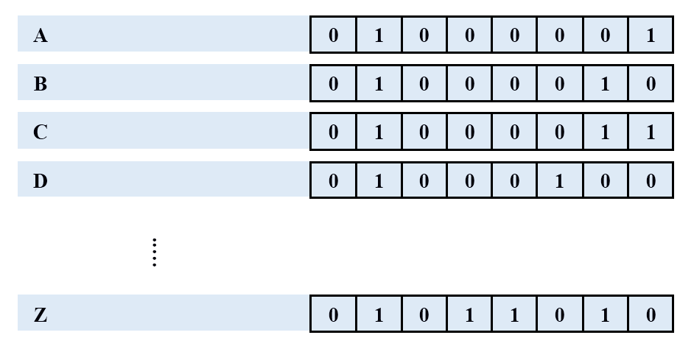
أ – تــمـثــيــل الـمـعــلــومــات ــ تـــابـع

Slide 62
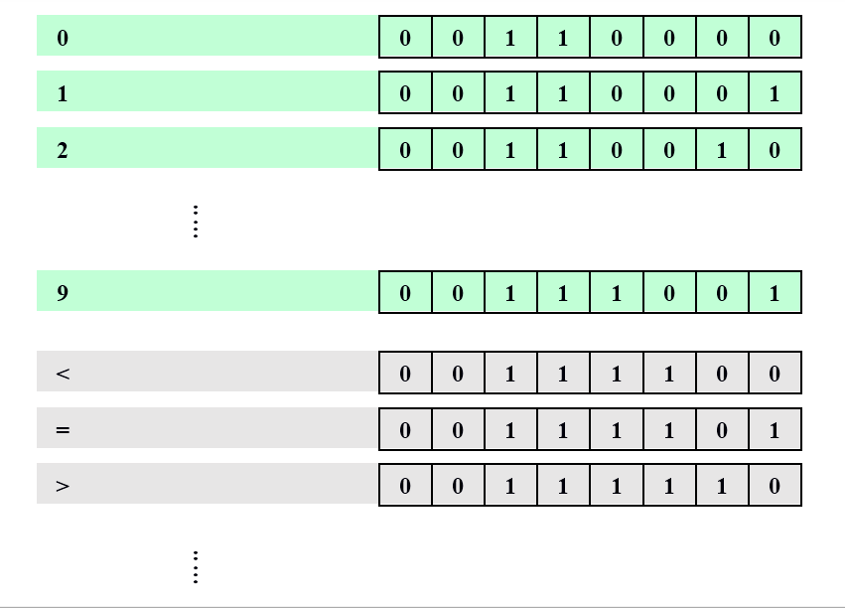
أ – تــمـثــيــل الـمـعــلــومــات ــ تـــابـع

Slide 63
أ – تــمــثــيــل الـمـعــلــومــات ـــ تـــابـــع
─ الـحــاســوب لا يَـفْـهَـمُ إِلَّا ................................ ولا يـتـعــامــل إلا مـعـهـا، إذن لـمـعــالـجـة الـمـعـلـومـات لا بُــدَ مـن ......................... وذلـك بـاســتـعــمــال..................................

Slide 64
أ – تــمــثــيــل الـمـعــلــومــات ـــ تـــابـــع
─ الـحــاســوب لا يَـفْـهَـمُ إِلَّا ................................ ولا يـتـعــامــل إلا مـعـهـا، إذن لـمـعــالـجـة الـمـعـلـومـات لا بُــدَ مـن ......................... وذلـك بـاســتـعــمــال..................................
لُــغَــةَ الآلَـــة

Slide 65
أ – تــمــثــيــل الـمـعــلــومــات ـــ تـــابـــع
─ الـحــاســوب لا يَـفْـهَـمُ إِلَّا ................................ ولا يـتـعــامــل إلا مـعـهـا، إذن لـمـعــالـجـة الـمـعـلـومـات لا بُــدَ مـن ......................... وذلـك بـاســتـعــمــال..................................
لُــغَــةَ الآلَـــة
تــمــثــيــلـهـا

Slide 66
أ – تــمــثــيــل الـمـعــلــومــات ـــ تـــابـــع
─ الـحــاســوب لا يَـفْـهَـمُ إِلَّا ................................ ولا يـتـعــامــل إلا مـعـهـا، إذن لـمـعــالـجـة الـمـعـلـومـات لا بُــدَ مـن ......................... وذلـك بـاســتـعــمــال..................................
لُــغَــةَ الآلَـــة
الأَصْـفَــارِ والآحَــادِ
تــمــثــيــلـهـا

Slide 67
أ – تــمــثــيــل الـمـعــلــومــات ـــ تـــابـــع
─ تــمــثــيــل الـمــعــلــومــات يـكـون بـ ................................. بِـ .................................... تَـتَـأَلَـفُ مـن .................................... ، بـحـيـث عــدد تـلـك ........................................ مُــجْــتَــمِــعَــةً هــو .......................

Slide 68
أ – تــمــثــيــل الـمـعــلــومــات ـــ تـــابـــع
─ تــمــثــيــل الـمــعــلــومــات يـكـون بـ ................................. بِـ .................................... تَـتَـأَلَـفُ مـن .................................... ، بـحـيـث عــدد تـلـك ........................................ مُــجْــتَــمِــعَــةً هــو .......................
رَبْــطِ كُــلِ حَـــْرفٍ

Slide 69
أ – تــمــثــيــل الـمـعــلــومــات ـــ تـــابـــع
─ تــمــثــيــل الـمــعــلــومــات يـكـون بـ ................................. بِـ .................................... تَـتَـأَلَـفُ مـن .................................... ، بـحـيـث عــدد تـلـك ........................................ مُــجْــتَــمِــعَــةً هــو .......................
رَبْــطِ كُــلِ حَـــْرفٍ
شِــفْــرَةٍ ( Code )

Slide 70
أ – تــمــثــيــل الـمـعــلــومــات ـــ تـــابـــع
─ تــمــثــيــل الـمــعــلــومــات يـكـون بـ ................................. بِـ .................................... تَـتَـأَلَـفُ مـن .................................... ، بـحـيـث عــدد تـلـك ........................................ مُــجْــتَــمِــعَــةً هــو .......................
رَبْــطِ كُــلِ حَـــْرفٍ
الأَصْـفَــارِ والآحَــادِ
شِــفْــرَةٍ ( Code )

Slide 71
أ – تــمــثــيــل الـمـعــلــومــات ـــ تـــابـــع
─ تــمــثــيــل الـمــعــلــومــات يـكـون بـ ................................. بِـ .................................... تَـتَـأَلَـفُ مـن .................................... ، بـحـيـث عــدد تـلـك ........................................ مُــجْــتَــمِــعَــةً هــو .......................
رَبْــطِ كُــلِ حَـــْرفٍ
الأَصْـفَــارِ والآحَــادِ
شِــفْــرَةٍ ( Code )
الأَصْـفَــارِ والآحَــادِ
8

Slide 72
أ – تــمــثــيــل الـمـعــلــومــات ـــ تـــابـــع
─ كــلُّ ......................... تـكـون ............................. ومُـرِتَــبِـطَـةً بـ .............................................. بـحــيــث تـخــزيــن حـــرف مُـعَــيَّـنٍ يَــتِـمُّ بـتـخــزيــن ............................ الـمُــرْتَــبِــطَــةِ بـذلـك ............................
شِــفْــرَةٍ

Slide 73
أ – تــمــثــيــل الـمـعــلــومــات ـــ تـــابـــع
─ كــلُّ ......................... تـكـون ............................. ومُـرِتَــبِـطَـةً بـ .............................................. بـحــيــث تـخــزيــن حـــرف مُـعَــيَّـنٍ يَــتِـمُّ بـتـخــزيــن ............................ الـمُــرْتَــبِــطَــةِ بـذلـك ............................
فَــرِيـــدَةً
شِــفْــرَةٍ

Slide 74
أ – تــمــثــيــل الـمـعــلــومــات ـــ تـــابـــع
─ كــلُّ ......................... تـكـون ............................. ومُـرِتَــبِـطَـةً بـ .............................................. بـحــيــث تـخــزيــن حـــرف مُـعَــيَّـنٍ يَــتِـمُّ بـتـخــزيــن ............................ الـمُــرْتَــبِــطَــةِ بـذلـك ............................
فَــرِيـــدَةً
شِــفْــرَةٍ
حَـــرْفٍ وَاحِــدٍ فَـقَـطْ

Slide 75
أ – تــمــثــيــل الـمـعــلــومــات ـــ تـــابـــع
─ كــلُّ ......................... تـكـون ............................. ومُـرِتَــبِـطَـةً بـ .............................................. بـحــيــث تـخــزيــن حـــرف مُـعَــيَّـنٍ يَــتِـمُّ بـتـخــزيــن ............................ الـمُــرْتَــبِــطَــةِ بـذلـك ............................
فَــرِيـــدَةً
شِــفْــرَةٍ
حَـــرْفٍ وَاحِــدٍ فَـقَـطْ
الـشِــفْــرَة

Slide 76
أ – تــمــثــيــل الـمـعــلــومــات ـــ تـــابـــع
─ كــلُّ ......................... تـكـون ............................. ومُـرِتَــبِـطَـةً بـ .............................................. بـحــيــث تـخــزيــن حـــرف مُـعَــيَّـنٍ يَــتِـمُّ بـتـخــزيــن ............................ الـمُــرْتَــبِــطَــةِ بـذلـك ............................
فَــرِيـــدَةً
شِــفْــرَةٍ
حَـــرْفٍ وَاحِــدٍ فَـقَـطْ
الـشِــفْــرَة
الـحـــرف

Slide 77
أ – تــمــثــيــل الـمـعــلــومــات ـــ تـــابـــع
─ الـسِّــعَـــة الـلازمــة لـتـخــزيــن حـــرف واحـــد هـي .................... بـحـيـث نُـخَــزِّنُ فـيهـا .......................................... وتـلـك الـسِّــعَــة تُـسَــمَـى ................................................. وهـي الـوحـــدة الأســـاســـيـــة لِـ ............................................... .

Slide 78
أ – تــمــثــيــل الـمـعــلــومــات ـــ تـــابـــع
─ الـسِّــعَـــة الـلازمــة لـتـخــزيــن حـــرف واحـــد هـي .................... بـحـيـث نُـخَــزِّنُ فـيهـا .......................................... وتـلـك الـسِّــعَــة تُـسَــمَـى ................................................. وهـي الـوحـــدة الأســـاســـيـــة لِـ ............................................... .
8 خـانـات

Slide 79
أ – تــمــثــيــل الـمـعــلــومــات ـــ تـــابـــع
─ الـسِّــعَـــة الـلازمــة لـتـخــزيــن حـــرف واحـــد هـي .................... بـحـيـث نُـخَــزِّنُ فـيهـا .......................................... وتـلـك الـسِّــعَــة تُـسَــمَـى ................................................. وهـي الـوحـــدة الأســـاســـيـــة لِـ ............................................... .
شِــفْــرَة ذلـك الـحــرف
8 خـانـات

Slide 80
أ – تــمــثــيــل الـمـعــلــومــات ـــ تـــابـــع
─ الـسِّــعَـــة الـلازمــة لـتـخــزيــن حـــرف واحـــد هـي .................... بـحـيـث نُـخَــزِّنُ فـيهـا .......................................... وتـلـك الـسِّــعَــة تُـسَــمَـى ................................................. وهـي الـوحـــدة الأســـاســـيـــة لِـ ............................................... .
شِــفْــرَة ذلـك الـحــرف
8 خـانـات
بَــايْــتْ ( Octet ) Byte

Slide 81
أ – تــمــثــيــل الـمـعــلــومــات ـــ تـــابـــع
─ الـسِّــعَـــة الـلازمــة لـتـخــزيــن حـــرف واحـــد هـي .................... بـحـيـث نُـخَــزِّنُ فـيهـا .......................................... وتـلـك الـسِّــعَــة تُـسَــمَـى ................................................. وهـي الـوحـــدة الأســـاســـيـــة لِـ ............................................... .
شِــفْــرَة ذلـك الـحــرف
8 خـانـات
بَــايْــتْ ( Octet ) Byte
قِــيَــاسِ الـذَاكِــرَةِ

Slide 82
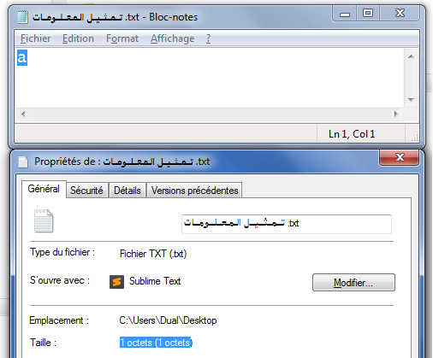
أ – تــمــثــيــل الـمـعــلــومــات ـــ تـــابـــع
─ الـسِّــعَـــة الـلازمــة لـتـخــزيــن حـــرف واحـــد هـي .................... بـحـيـث نُـخَــزِّنُ فـيهـا .......................................... وتــلــك الــسِّــعَـــة تُــسَــمَــى ............................................. وهــي الـوحـــدة الأســـاســـيـــة لِـ ............................................... .
شِــفْــرَة ذلـك الـحــرف
8 خـانـات
بَــايْــتْ Byte
قِــيَــاسِ الـذَاكِــرَةِ

Slide 83
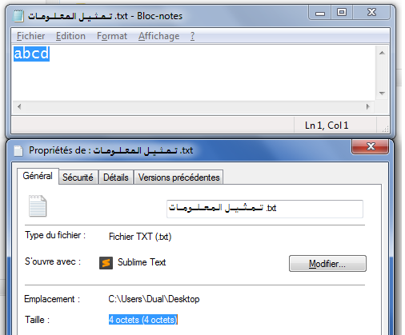
أ – تــمــثــيــل الـمـعــلــومــات ـــ تـــابـــع
─ الـسِّــعَـــة الـلازمــة لـتـخــزيــن حـــرف واحـــد هـي .................... بـحـيـث نُـخَــزِّنُ فـيهـا .......................................... وتــلــك الــسِّــعَـــة تُــسَــمَــى ............................................. وهــي الـوحـــدة الأســـاســـيـــة لِـ ............................................... .
شِــفْــرَة ذلـك الـحــرف
8 خـانـات
بَــايْــتْ Byte
قِــيَــاسِ الـذَاكِــرَةِ

Slide 84
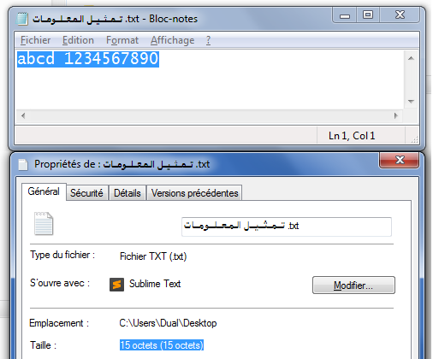
أ – تــمــثــيــل الـمـعــلــومــات ـــ تـــابـــع
─ الـسِّــعَـــة الـلازمــة لـتـخــزيــن حـــرف واحـــد هـي .................... بـحـيـث نُـخَــزِّنُ فـيهـا .......................................... وتــلــك الــسِّــعَـــة تُــسَــمَــى ............................................. وهــي الـوحـــدة الأســـاســـيـــة لِـ ............................................... .
شِــفْــرَة ذلـك الـحــرف
8 خـانـات
بَــايْــتْ Byte
قِــيَــاسِ الـذَاكِــرَةِ

Slide 85
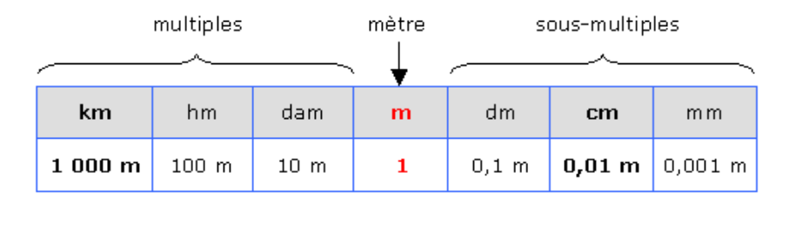
ب – مـضـاعــفــات وحــدة قــيــاس الــذاكــرة Byte
─ وحــدة قــيــاس الـمـســافــة هـي : ...................................................
مِــتْــرْ mètre (m) :
مـضـاعــفــات
أجـــزاء

Slide 86
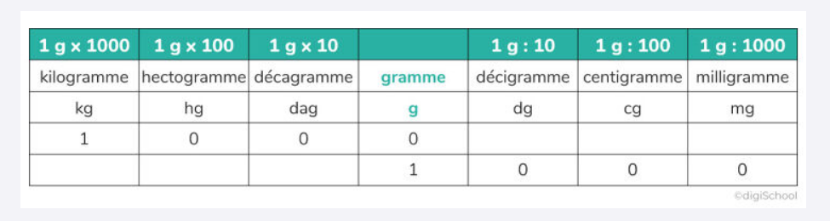
ب – مـضـاعــفــات وحــدة قــيــاس الــذاكــرة Byte
─ وحــدة قــيــاس الـوزن هـي : .............................................................
غَــــرَام gramme (g) :
مـضـاعــفــات
أجـــزاء

Slide 87
4. تــمـثــيــل الـمـعــلــومــات وقــيـــاس الـــذاكـــرة ــ تـــابــع
ب – مـضـاعــفــات وحــدة قــيــاس الــذاكــرة Byte
نَــشَــاط 8 :
حَــلِّــلْ الـجــدول الــتــالـي ، فـمـاذا تـسـتـنـتـج ؟

Slide 88
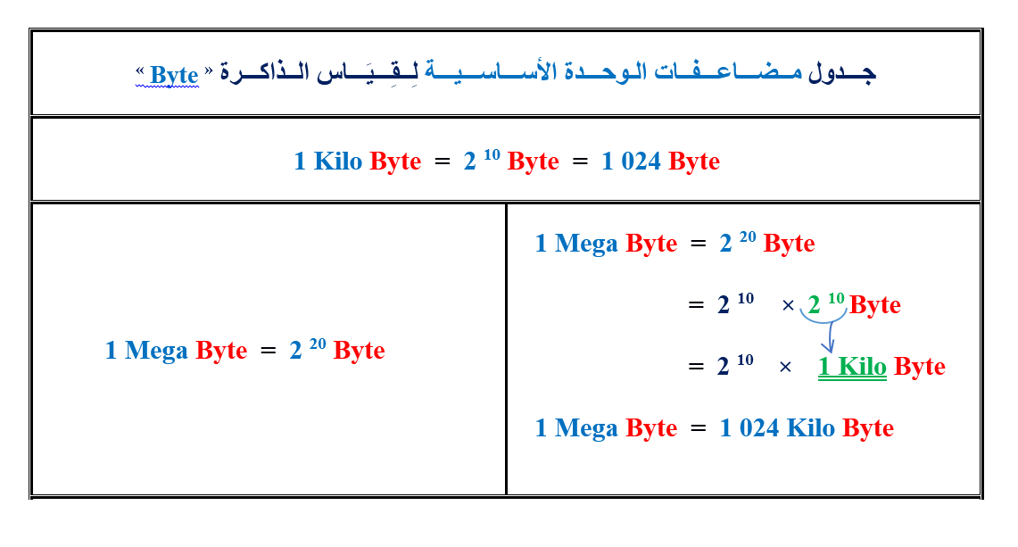
ب – مـضـاعــفــات وحــدة قــيــاس الــذاكــرة Byte ـــ تـــابــع
نَــشَــاط 8 :
حَــلِّــلْ الـجــدول الــتــالـي ، فـمـاذا تـسـتـنـتـج ؟

Slide 89
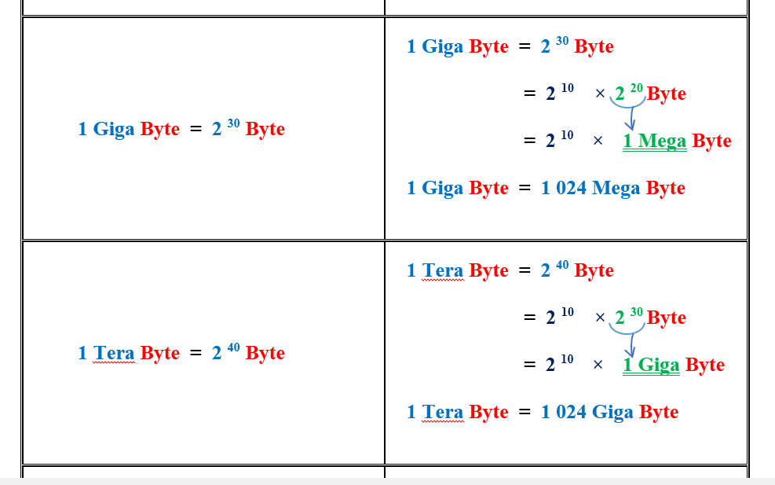
ب – مـضـاعــفــات وحــدة قــيــاس الــذاكــرة Byte ـــ تـــابــع
نَــشَــاط 8 :
حَــلِّــلْ الـجــدول الــتــالـي ، فـمـاذا تـسـتـنـتـج ؟

Slide 90
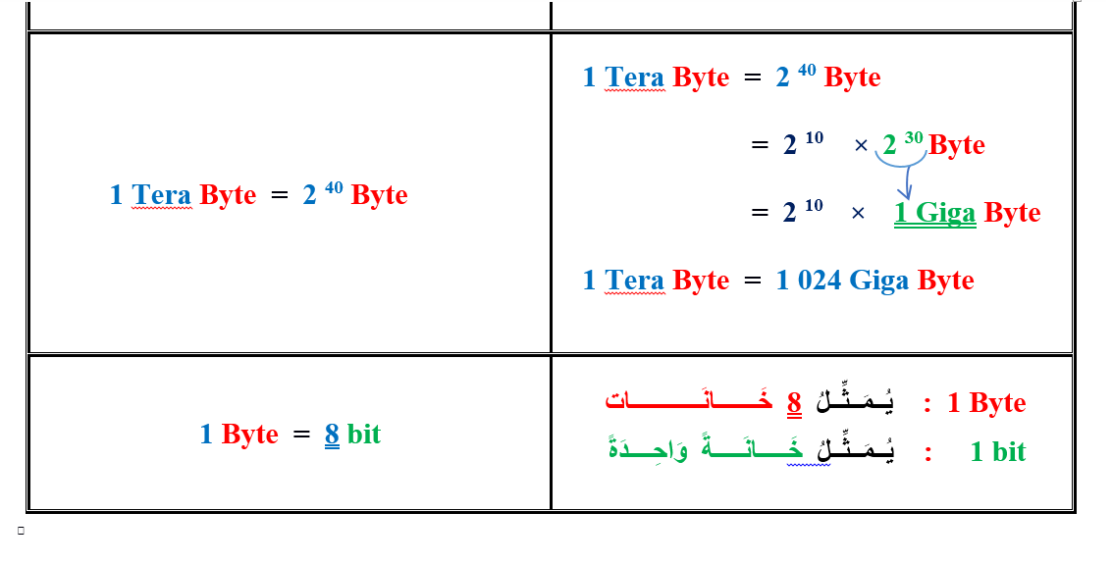
ب – مـضـاعــفــات وحــدة قــيــاس الــذاكــرة Byte ـــ تـــابــع
نَــشَــاط 8 :
حَــلِّــلْ الـجــدول الــتــالـي ، فـمـاذا تـسـتـنـتـج ؟

Slide 91
4. تــمـثــيــل الـمـعــلــومــات وقــيـــاس الـــذاكـــرة
مُــخَــطَّــط الـتـحــويــلات بـيـن وحـــدات قــيــاس الـذاكــرة
نَــشَــاط 9 :
حَــلِّــلْ الــمُــخَــطَّــط الــتــالـي ، فـمـاذا تــســتــنــتــج ؟

Slide 92
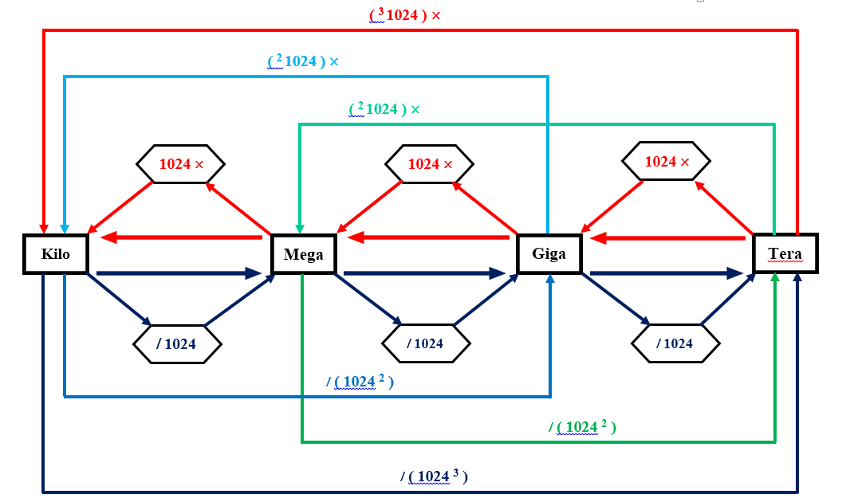
4. تــمـثــيــل الـمـعــلــومــات وقــيـــاس الـــذاكـــرة
مُــخَــطَّــط الـتـحــويــلات بـيـن وحـــدات قــيــاس الـذاكــرة
نَــشَــاط 9 :
حَــلِّــلْ الــمُــخَــطَّــط الــتــالـي ، فـمـاذا تــســتــنــتــج ؟

Slide 93
4. تــمـثــيــل الـمـعــلــومــات وقــيـــاس الـــذاكـــرة
مُــخَــطَّــط الـتـحــويــلات بـيـن وحـــدات قــيــاس الـذاكــرة
نَــشَــاط 9 :
حَــلِّــلْ الــمُــخَــطَّــط الــتــالـي ، فـمـاذا تــســتــنــتــج ؟

Slide 94
4. تــمـثــيــل الـمـعــلــومــات وقــيـــاس الـــذاكـــرة
مُــخَــطَّــط الـتـحــويــلات بـيـن وحـــدات قــيــاس الـذاكــرة
نَــشَــاط 9 :
حَــلِّــلْ الــمُــخَــطَّــط الــتــالـي ، فـمـاذا تــســتــنــتــج ؟

Slide 95
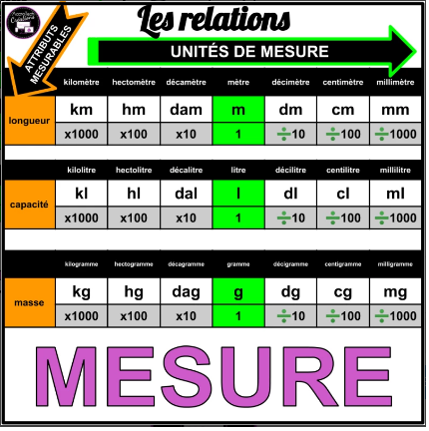
4. تــمـثــيــل الـمـعــلــومــات وقــيـــاس الـــذاكـــرة
مُــخَــطَّــط الـتـحــويــلات بـيـن وحـــدات قــيــاس الـذاكــرة
نَــشَــاط 9 :
حَــلِّــلْ الــمُــخَــطَّــط الــتــالـي ، فـمـاذا تــســتــنــتــج ؟

Slide 96
ج – تـطــبــيــقــات :
تــطــبــيـق 1
نَــشَــاط 10 :
أَنْـجِــزْ الـتـحــويــلات بـيـن وحــدات قــيـاس الـذاكـرة مع بـيـان الـخـطــوات الـمُــتَّـبَـعَــة :

Slide 97
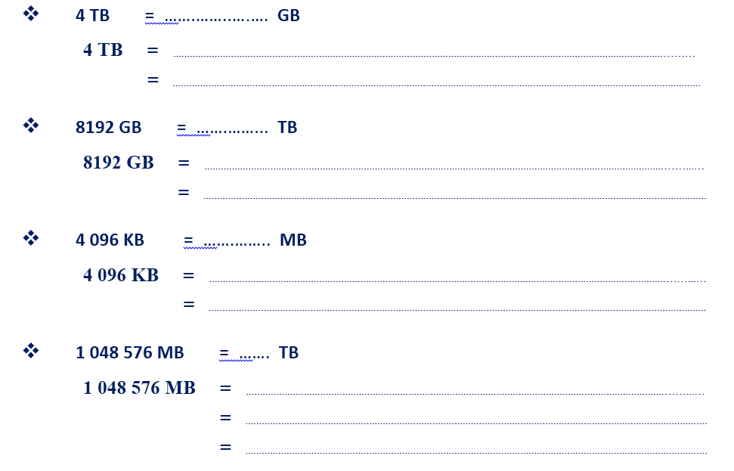
ج – تـطــبــيــقــات ــ تــطــبــيـق 1 :
نَــشَــاط 10 :

Slide 98
ج – تـطــبــيــقــات : تــطــبــيـق 1:
نَــشَــاط 10 :
أَنْـجِــزْ الـتـحــويــلات بـيـن وحــدات قــيـاس الـذاكـرة مع بـيـان الـخـطــوات الـمُــتَّـبَـعَــة

Slide 99
ج – تـطــبــيــقــات : تــطــبــيـق 1:
نَــشَــاط 10 :

Slide 100
ج – تـطــبــيــقــات ــ تــطــبــيـق 2 :
نَــشَــاط 11 :
أَنْـجِــزْ الـتـحــويــلات بـيـن وحــدات قــيـاس الـذاكـرة مع بـيـان الـخـطــوات الـمُــتَّـبَـعَــة :

Slide 101
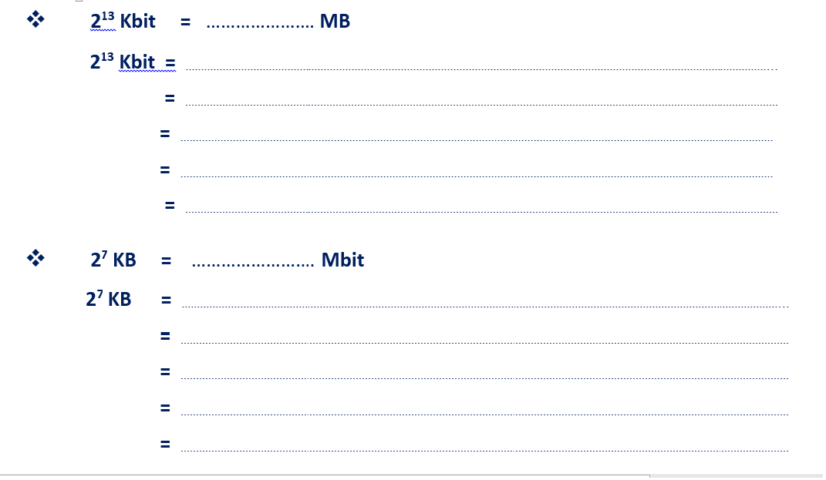
ج – تـطــبــيــقــات ــ تــطــبــيـق 2 :
نَــشَــاط 11 :

Slide 102
ج – تـطــبــيــقــات ــ تــطــبــيـق 2 :
نَــشَــاط 11 :
أَنْـجِــزْ الـتـحــويــلات بـيـن وحــدات قــيـاس الـذاكـرة مع بـيـان الـخـطــوات الـمُــتَّـبَـعَــة

Slide 103
ج – تـطــبــيــقــات ــ تــطــبــيـق 2 :
نَــشَــاط 11 :

Slide 104
الــــوضـــعـــــيــــة الإدمـــــــاجــــــيـــــة :
تَــــمَّ تـــخــــزيـــــن مــــلـــفــــات حــجــمــهــا 5 GB فـــي ذاكـــرة الـــفــــلاش Flash Disk بــحـــيـــث الـــسِّـــعَــــــة الــمُــــتَــــوَفِّـــــرَةَ ( Espace Libre ) فِـــــيــــهـــا قَــــبْـــلَ الـــتـــــخــــــزيـــــــن هــــي 7 168 MB .
1. فَــــمَــــــا هـــي الـــمــــســــــــاحــــــة الــــمُـــــتَــــــبَـــــقِــــــيَـــــة فـــي ذاكـــــرة الــــفــــــلاش بـــــعــــد الـــتــــخـــــزيـــــــن ؟

Slide 105
الــوضــعــــيـــة الإدمــــاجـــيــــة ــ تـــابــع
.....................................................................
.....................................................................
.....................................................................
.....................................................................
.....................................................................
الـمـسـاحـة الـمـتـوفــرة قـبـل الـتـخــزيــن هـي : MB 7168

Slide 106
الــوضــعــــيـــة الإدمــــاجـــيــــة ــ تـــابــع
.....................................................................
.....................................................................
.....................................................................
.....................................................................
.....................................................................
الـمـسـاحـة الـمـتـوفــرة قـبـل الـتـخــزيــن هـي : MB 7168
7168 MB ( 1024 / 7168 ) = GB 7 = GB

Slide 107
الــوضــعــــيـــة الإدمــــاجـــيــــة ــ تـــابــع
.....................................................................
.....................................................................
.....................................................................
.....................................................................
.....................................................................
الـمـسـاحـة الـمـتـوفــرة قـبـل الـتـخــزيــن هـي : MB 7168
7168 MB ( 1024 / 7168 ) = GB 7 = GB
حــجــم الـمــلـــفـــات الــمُـــرَادُ تـخـــزيـــنــهــا هــو : GB 5

Slide 108
الــوضــعــــيـــة الإدمــــاجـــيــــة ــ تـــابــع
.....................................................................
.....................................................................
.....................................................................
.....................................................................
.....................................................................
الـمـسـاحـة الـمـتـوفــرة قـبـل الـتـخــزيــن هـي : MB 7168
7168 MB ( 1024 / 7168 ) = GB 7 = GB
حــجــم الـمــلـــفـــات الــمُـــرَادُ تـخـــزيـــنــهــا هــو : GB 5
الــمــســـاحــة الــمــتــوفـــرة بــعــد الــتــخـــزيــن هــي :

Slide 109
الــوضــعــــيـــة الإدمــــاجـــيــــة ــ تـــابــع
.....................................................................
.....................................................................
.....................................................................
.....................................................................
.....................................................................
الـمـسـاحـة الـمـتـوفــرة قـبـل الـتـخــزيــن هـي : MB 7168
7168 MB ( 1024 / 7168 ) = GB 7 = GB
حــجــم الـمــلـــفـــات الــمُـــرَادُ تـخـــزيـــنــهــا هــو : GB 5
الــمــســـاحــة الــمــتــوفـــرة بــعــد الــتــخـــزيــن هــي :
GB 2 = GB ( 5 – 7 )

Slide 110
الــوضــعــــيـــة الإدمــــاجـــيــــة ــ تـــابــع
2. قـــــمـــــنـــــا بـــــعْـــــدَ ذلــك بِــــحَـــذْفِ مِــــلَــــف Fichier_A حَـــجْـــمُــــهُ 3 GB مــــن تـــلـــك الــذاكـــرة ، فــهــل بـــإمـــكـــانــــنــــا أن نُـــخَــــزِّنَ فــــيـــهـــا مــــلــــف آخـــــر Fichier_B حَـــجْـــمُــــهُ 5122 MB ؟ عَــــلِّـــلْ إِجَــــــابَــــتَــــك .

Slide 111
الــوضــعــــيـــة الإدمــــاجـــيــــة ــ تـــابــع
.....................................................................
.....................................................................
.....................................................................
.....................................................................
.....................................................................
الـمـسـاحـة الـمـتـوفــرة بـعــد حــذف الـمــلــف Fichier_A :

Slide 112
الــوضــعــــيـــة الإدمــــاجـــيــــة ــ تـــابــع
.....................................................................
.....................................................................
.....................................................................
.....................................................................
.....................................................................
الـمـسـاحـة الـمـتـوفــرة بـعــد حــذف الـمــلــف Fichier_A :
MB 5120 = MB ( 1024 * 5 ) = GB 5 = GB ( 3 + 2 )

Slide 113
الــوضــعــــيـــة الإدمــــاجـــيــــة ــ تـــابــع
.....................................................................
.....................................................................
.....................................................................
.....................................................................
.....................................................................
الـمـسـاحـة الـمـتـوفــرة بـعــد حــذف الـمــلــف Fichier_A :
MB 5120 = MB ( 1024 * 5 ) = GB 5 = GB ( 3 + 2 )
حــجــم الـمــلــف Fichier_B هـــو : MB 5122

Slide 114
الــوضــعــــيـــة الإدمــــاجـــيــــة ــ تـــابــع
.....................................................................
.....................................................................
.....................................................................
.....................................................................
.....................................................................
الـمـسـاحـة الـمـتـوفــرة بـعــد حــذف الـمــلــف Fichier_A :
MB 5120 = MB ( 1024 * 5 ) = GB 5 = GB ( 3 + 2 )
حــجــم الـمــلــف Fichier_B هـــو : MB 5122
وَبِــمَــا أَنَّ : MB 5120 < MB 5122

Slide 115
الــوضــعــــيـــة الإدمــــاجـــيــــة ــ تـــابــع
.....................................................................
.....................................................................
.....................................................................
.....................................................................
.....................................................................
الـمـسـاحـة الـمـتـوفــرة بـعــد حــذف الـمــلــف Fichier_A :
MB 5120 = MB ( 1024 * 5 ) = GB 5 = GB ( 3 + 2 )
حــجــم الـمــلــف Fichier_B هـــو : MB 5122
وَبِــمَــا أَنَّ : MB 5120 < MB 5122
فَـإِذَنْ لَا يُــمْــكِــنُــنَــا تَــخْـــزِيــنُ الــمِــلَــف : Fichier_B

Slide 116
واجــب مـنـزلـي :
أ. قـــارِنْ بَــيْـنَ الـذاكــرة الـحَــيَّــة RAM والـقـــرص الـصــلــب HDD فـي الـخـصـائـص الـتـالـيـة :

Slide 117
واجــب مـنـزلـي ــ تـــابــع
الـقـــرص الـصــلــب HDD | الـذاكـــرة الـحَــيَّــة RAM | الـخـصــائـص
.................................. | .................................. | ســرعــة الـوصـول للــبــيــانــات
.................................. | .................................. | سِــعَــة الــتــخـــزيـــن
.................................. | .................................. | نَــــوْعُ الــتــخـــزيـــن
.................................. | .................................. | مَــاهِــيَـة الــمــحـــتـــوى

Slide 118
واجــب مـنـزلـي ــ تـــابــع
ب. تـعــتــبــر الـذاكــرة الـمَــيِــتَّـة ROM أســاســيــة فـي الـحــاســوب بـحــيــث يَــتِـمُ تــخــزيــن نــظــام BIOS فــيـهـا ، فــمــا هـــو دَوْرُ هــذا الـنــظــام ( BIOS ) ؟

Slide 119
شـــكـــــــــــرا لـــكــم
بالـتـوفـيـق للـجــمـيـع

Slide 120
واجــب مـنـزلـي ــ تـــابــع
الـقـــرص الـصــلــب HDD | الـذاكـــرة الـحَــيَّــة RAM | الـخـصــائـص
.................................. | .................................. | ســرعــة الـوصـول للــبــيــانــات
.................................. | .................................. | سِــعَــة الــتــخـــزيـــن
.................................. | .................................. | نَــــوْعُ الــتــخـــزيـــن
.................................. | .................................. | مَــاهِــيَـة الــمــحـــتـــوى

Slide 121
تــصــحــيــح الـواجــب الـمــنــزلـي :
الـقـــرص الـصــلــب HDD | الـذاكـــرة الـحَــيَّــة RAM | الـخـصــائـص
.................................. | .................................. | ســرعــة الـوصـول للــبــيــانــات
.................................. | .................................. | سِــعَــة الــتــخـــزيـــن
.................................. | .................................. | نَــــوْعُ الــتــخـــزيـــن
.................................. | .................................. | مَــاهِــيَـة الــمــحـــتـــوى
بـطــيــئـة نِــسْــبِــيًــا
فَـــائِـــقَـــةَ جِـــدَا
كــبــيــرة جــدا
صــغــيـــرة نِــسْــبِــيًــا
دَائِــــمٌ
مُــؤَقَـــتٌ
الـبـــرامــج الـمُــثَــبَــتَــة والـمـلـفـات الـشـخـصـيـة
بــيــانــات ومــلــفــات الـبــرامــج الـنــشــطــة

